Slide 1
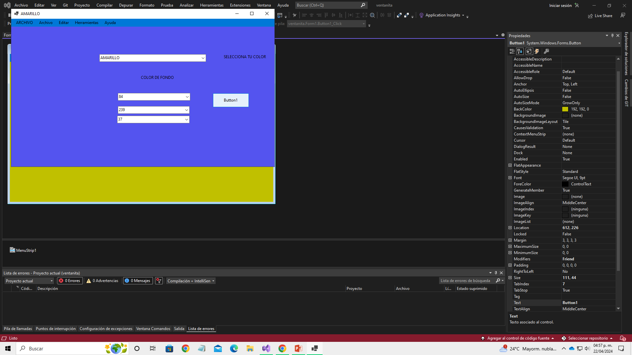
22 abril 24

Slide 2
